Slide 1





Posterit
Dr. Risto Marttinen
Associate Professor George Mason University
Visiting Professor UniArts-Helsinki

Slide 2
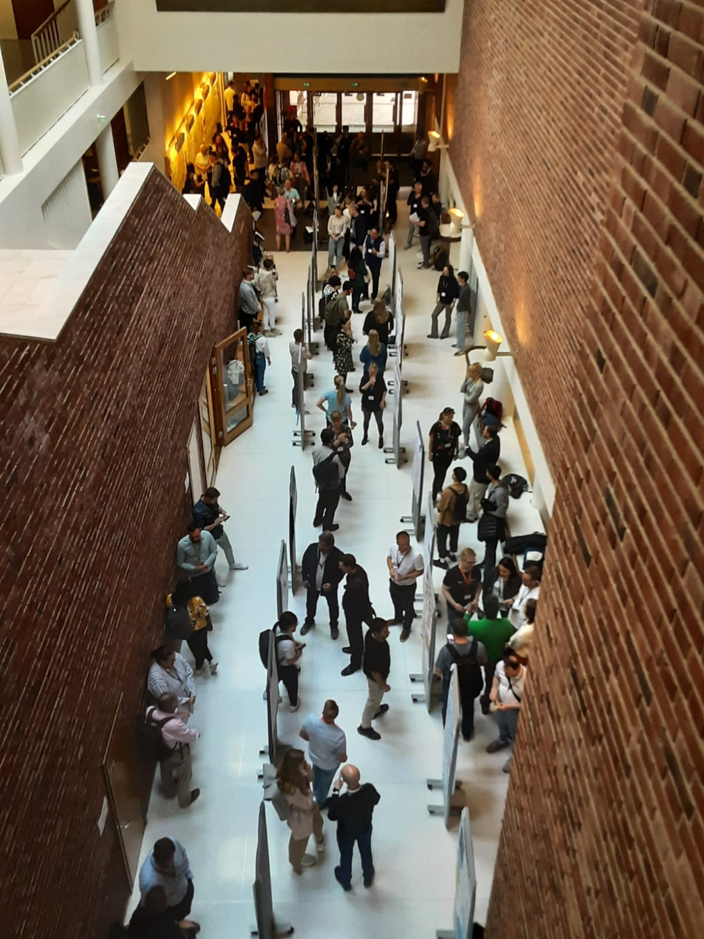

Slide 3
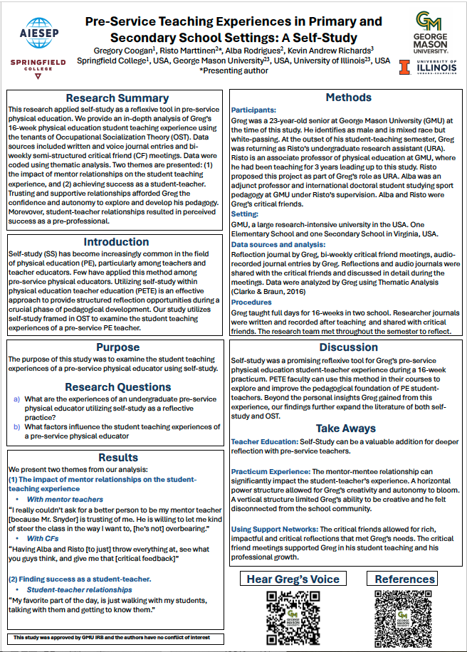

Slide 4

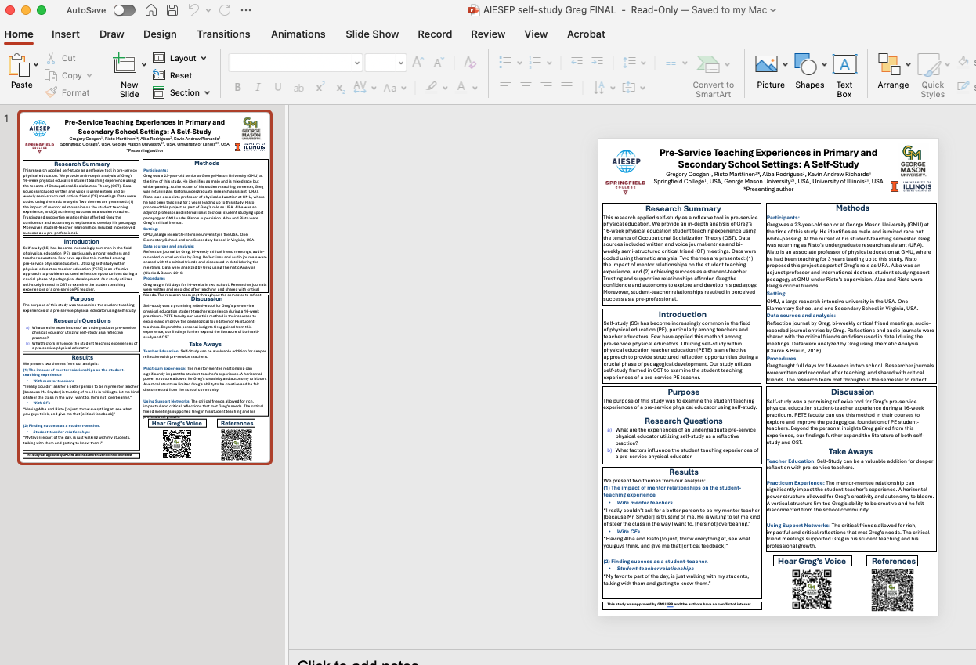

Slide 5
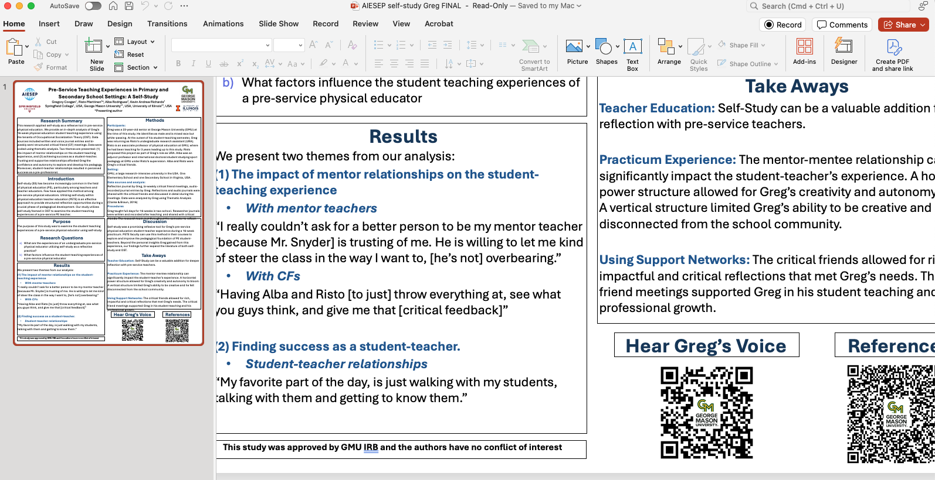

Slide 6
Posterin teko 6 askeleen kautta

Slide 7
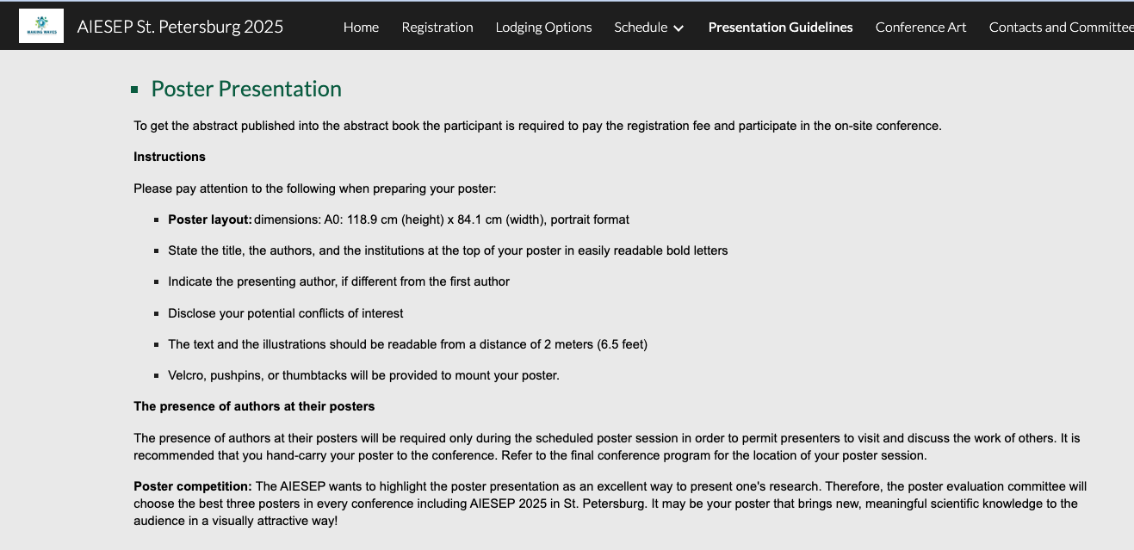
Step 1: Ymmärrä vaatimukset
Ennen kuin aloitat, tarkista konferenssin tai tapahtuman ohjeet seuraavilta osin:
Julisteen mitat (yleiset koot: 36x48 tuumaa, A0 jne.)
Suunta (pysty- tai vaakasuuntainen)
Fonttikokosuositukset
Sisältövaatimukset (tiivistelmä, lähteet, logot jne.)

Slide 8
Step 2: Suunnitele sisältö
Tieteellisen posterin tulisi olla ytimekäs ja helposti seurattava. Sisällytä seuraavat keskeiset osiot:
Otsikko – Selkeä ja houkutteleva otsikko, joka tiivistää tutkimuksesi.
Tekijät ja Affiliaatiot – Ilmoita oma nimesi, kanssakirjoittajat ja instituutio(t).
Johdanto/Tausta – Selitä lyhyesti tutkimusongelma ja tavoitteet.
Menetelmät – Kuvaa tutkimusasetelma, aineiston keruu ja analyysi.
Tulokset – Esitä keskeiset löydökset käyttäen kuvioita, taulukoita ja kaavioita.
Keskustelu/Päätelmät – Yhteenveto tuloksista ja niiden merkityksestä.
Lähteet – Viittaa keskeisiin lähteisiin (käytä pienempää fonttia).
Kiitokset – Mainitse rahoituslähteet tai yhteistyökumppanit.

Slide 9
Step 3: Valitse Suunnitteluohjelmisto
Voit luoda tieteellisen posterin käyttämällä seuraavia ohjelmistoja:
PowerPoint (yleisin vaihtoehto)
Canva (käyttäjäystävällinen, hyvä visuaaliseen ilmeeseen)
Adobe Illustrator/InDesign (edistynyt, ammattimainen laatu)
LaTeX (Overleaf) (akateemiseen käyttöön)
Julistepohjat (konferensseista, yliopistoista tai verkosta)

Slide 10
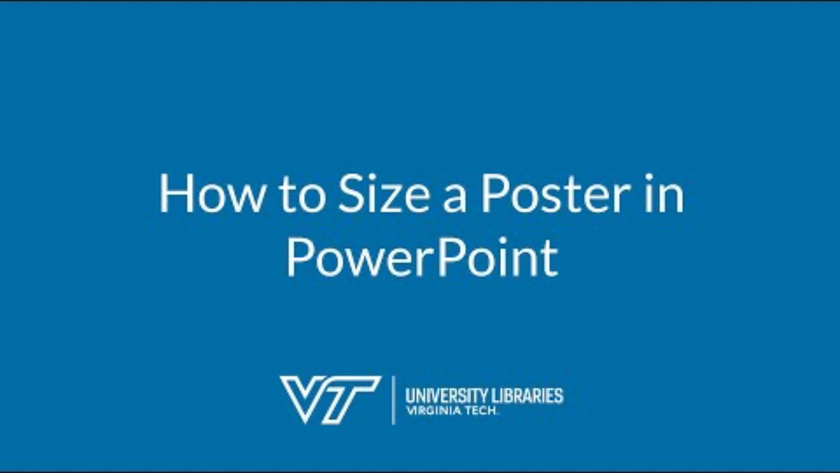

Slide 11
Step 4: Suunnittele Julisteesi (1/4)
Taitto ja rakenne
Käytä 2–3 saraketta helpottamaan luettavuutta.
Säilytä tasainen väli osioiden välillä.
Pidä teksti vasemmalle tasattuna luettavuuden parantamiseksi.
Käytä luettelomerkkejä pitkien kappaleiden sijaan.

Slide 12
Step 4: Suunnittele Julisteesi (2/4)
Fontit ja teksti
Otsikko: 85–100 pt (iso ja bold)
Otsikot: 44–55 pt
Muu teksti: 24–36 pt
Kuvatekstit ja lähteet: 18–24 pt
Käytä fontteja (Arial, Calibri, Helvetica, Times New Roman).

Slide 13
Step 4: Suunnittele Julisteesi (3/4)
Värit ja tausta
Käytä vaaleaa taustaa ja tummaa tekstiä luettavuuden parantamiseksi.
Pysy 2–3 värissä (esim. sininen ja harmaa).
Varmista, että kontrasti on värisokeusystävällinen.

Slide 14
Step 4: Suunnittele Julisteesi (4/4)
Kuvat ja kaaviot
Käytä korkearesoluutioisia kuvia (300 dpi).
Pidä kuviot yksinkertaisina ja selkeinä.
Käytä otsikoita ja selitteitä ymmärrettävyyden parantamiseksi.
Vältä liian monimutkaisia kaavioita.

Slide 15
Step 5: Viimeistele ja varmista
Tarkista kirjoitusvirheet, epäjohdonmukaisuudet ja kohdistusongelmat.
Varmista, että kaikki kuviot ja taulukot on merkitty oikein.
Pyydä palautetta kollegoilta tai ohjaajilta ennen tulostamista.

Slide 16
Step 6: Tulosta ja esitä
Tulosta julisteesi.
Harjoittele lyhyttä esitystä (2–3 minuuttia), jossa tiivistät tutkimuksesi.
Ole valmis vastaamaan kysymyksiin.

Slide 17


Slide 18
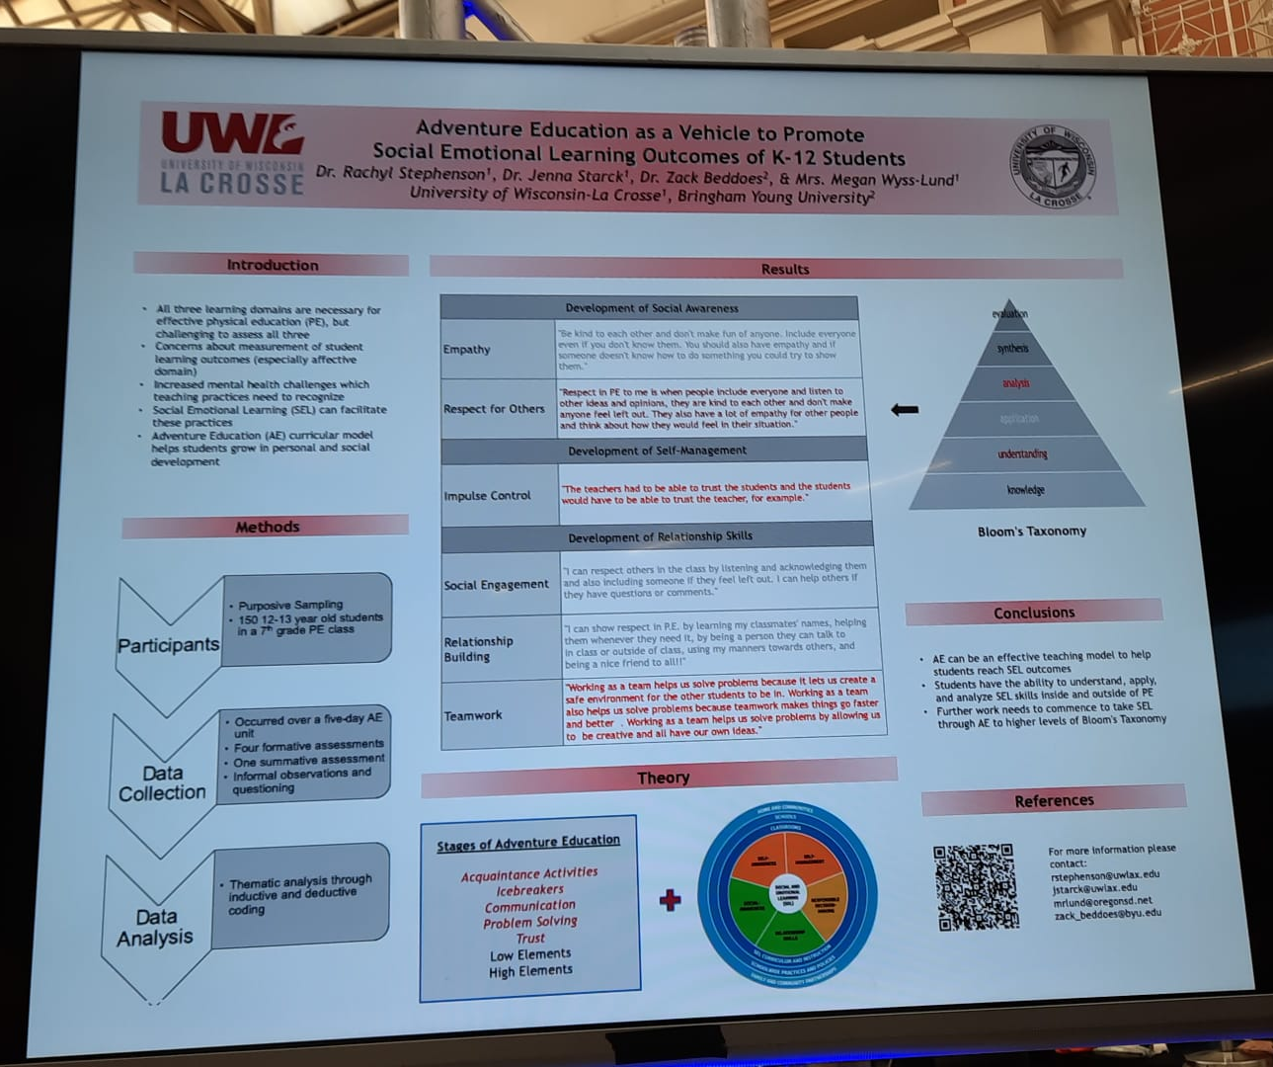
Chile 2023 #3

Slide 19
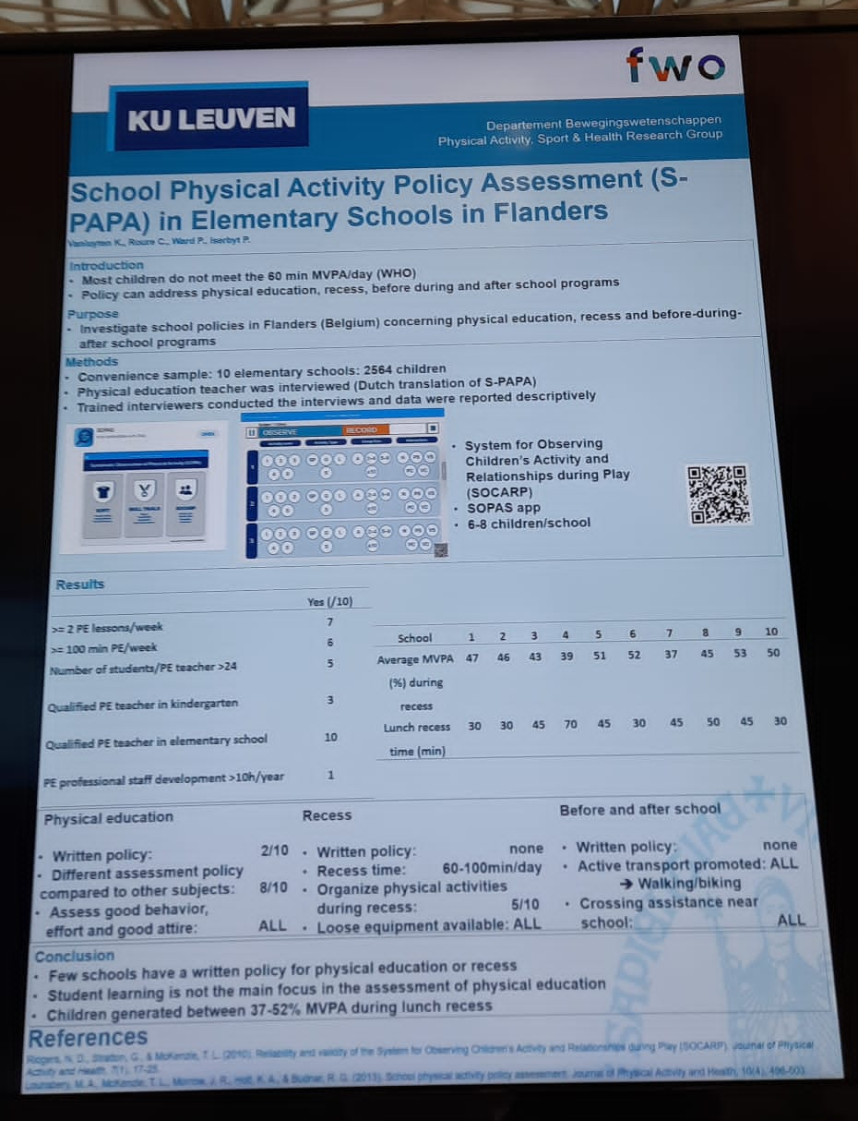
Chile 2023 #2

Slide 20
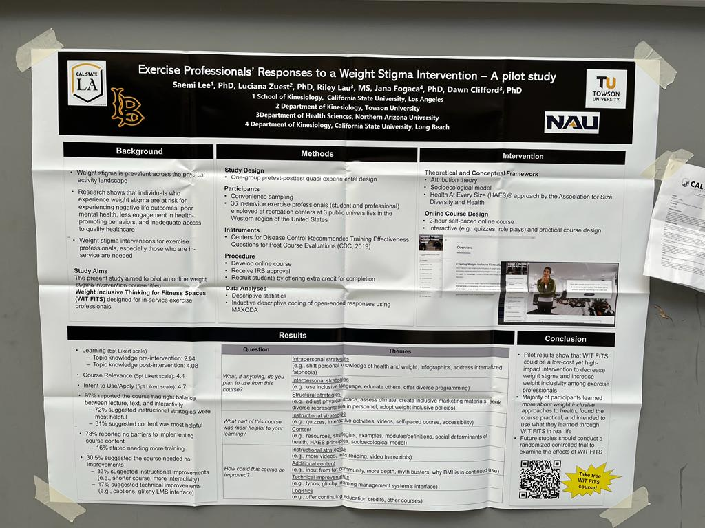
Chile 2023 #1

Slide 21
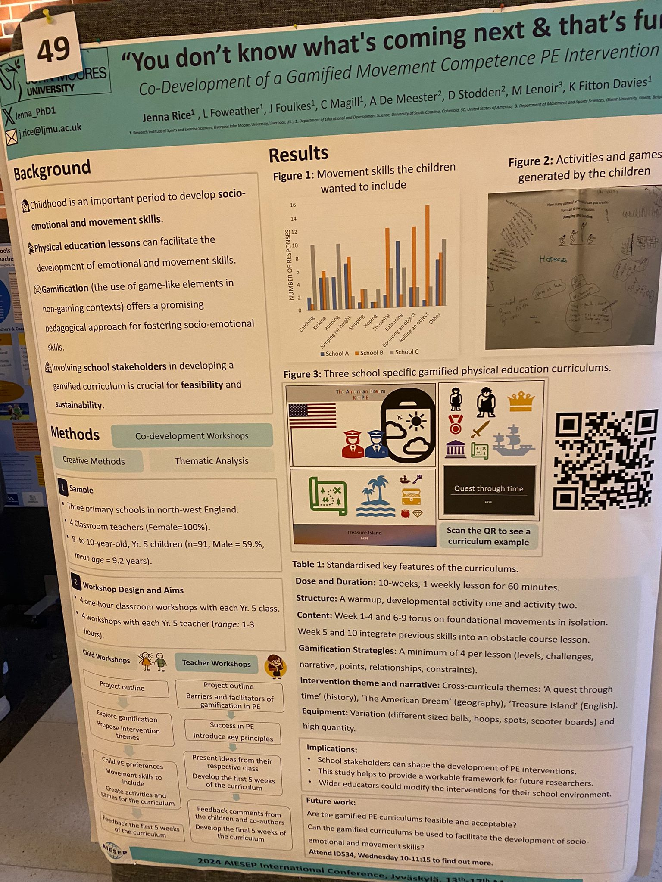
AIESEP Jyväskylä Top 5

Slide 22
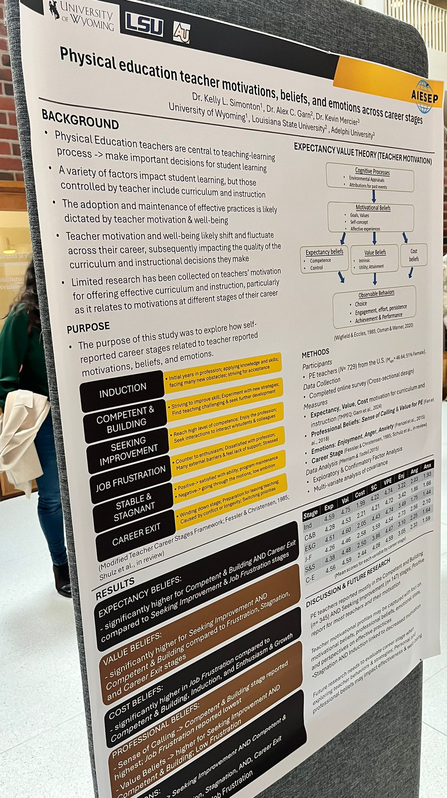
AIESEP Jyväskylä Top 5

Slide 23
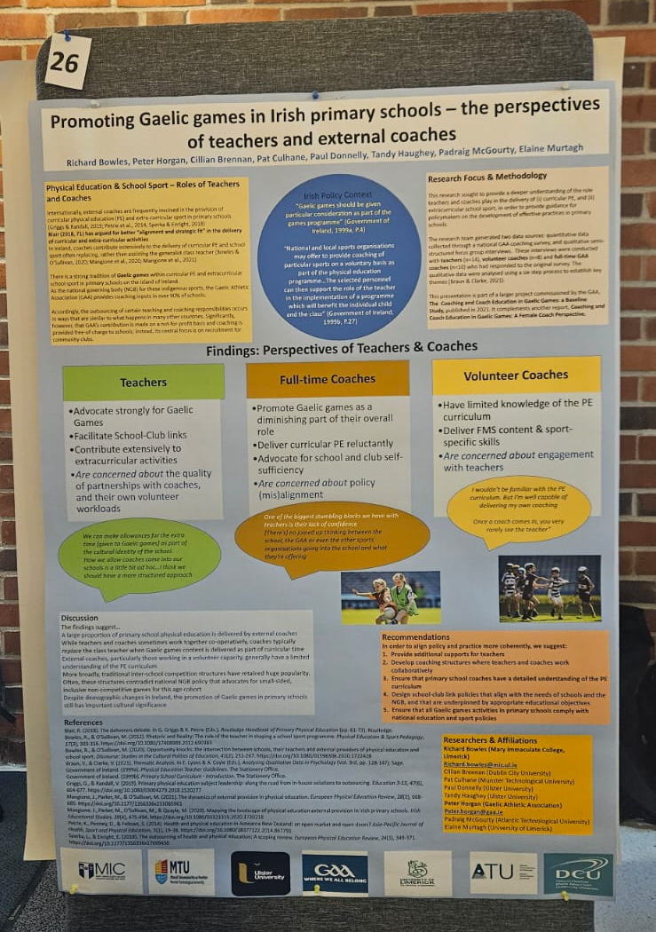
AIESEP Jyväskylä Top 5

Slide 24
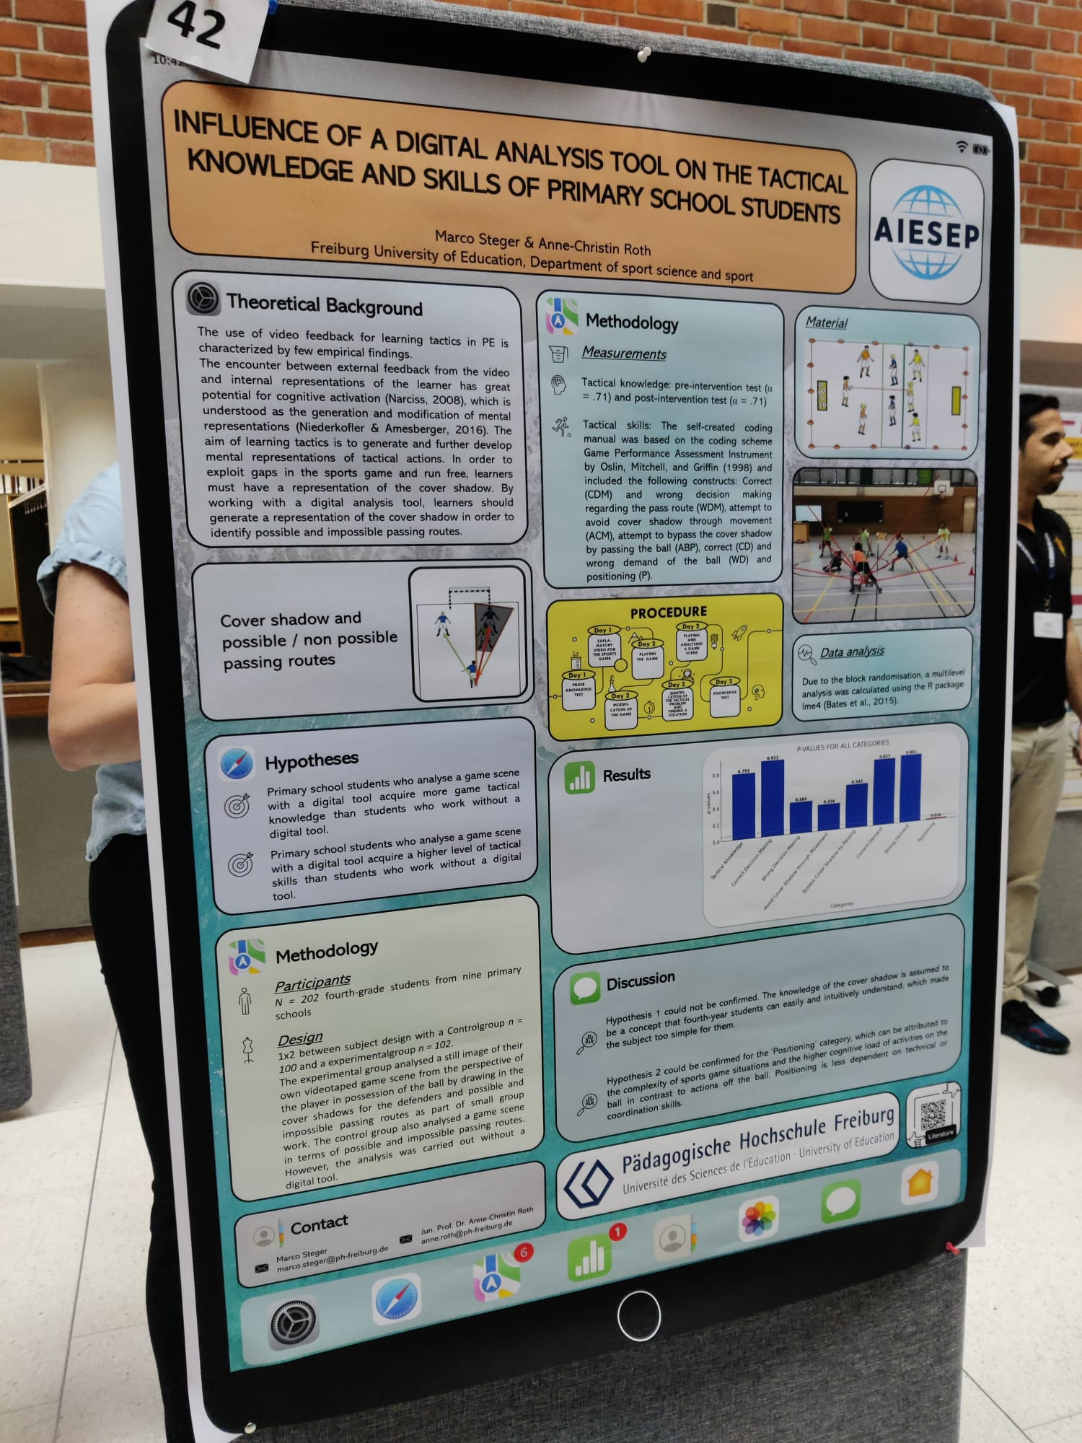
AIESEP Jyväskylä Top 5

Slide 25
Ranking

Slide 26


Kysymyksiä?
Risto Marttinen
George Mason University
rmarttin@gmu.edu
Twitter @ristomarttinen or
@theHPEpodcast
www.anchor.fm/pwrhpe

